Slide 1
Caso clínico infecciosas 2
UEI-HGUA, Aprobado por: Dr. TORRÚS
AUTOR: PEDRO J. FERNÁNDEZ ESPARCIA / 2191

Slide 2
DATOS CLÍNICOS
ANTECEDENTES: No, HTA, no DLP, no DM. Fumadora de 10 paquetes-año
Ingreso por Colitis por C.Difficile en 12/2019. Adenocarcinoma de mama derecho intervenido con RT y linfadenectomía derecha. Histerectomía por útero miomatoso. Ansiedad.
ENFERMEDAD ACTUAL: Mujer de 70 años que ingresa por malestar general, dolor abdominal intenso y diarrea, asociado a cuadro confusional con mareos. Niega otra sintomatología de interés.
EXPLORACIÓN: TA 99/52 mmHg; Tª 36º; FC: 117 lpm
Destaca abdomen distendido, doloroso a la palpación superficial y profunda de manera difusa. Ruidos hidroaéreos conservados. Murphy y Blumberg negativos. No se palpan masas ni megalias.
AS: Elevación de PCR, VSG y LDH. Leucocitosis. Hemoglobina baja.

Slide 3

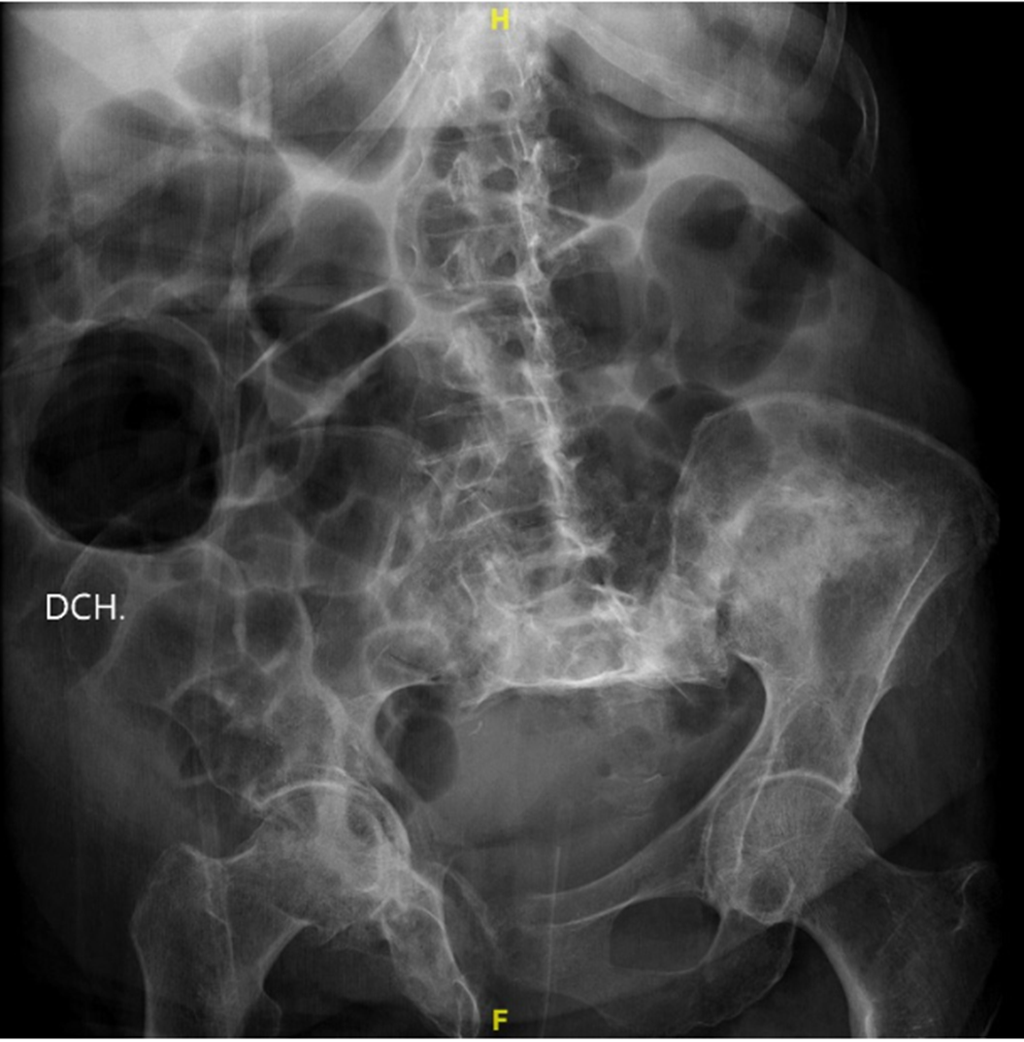

Slide 4
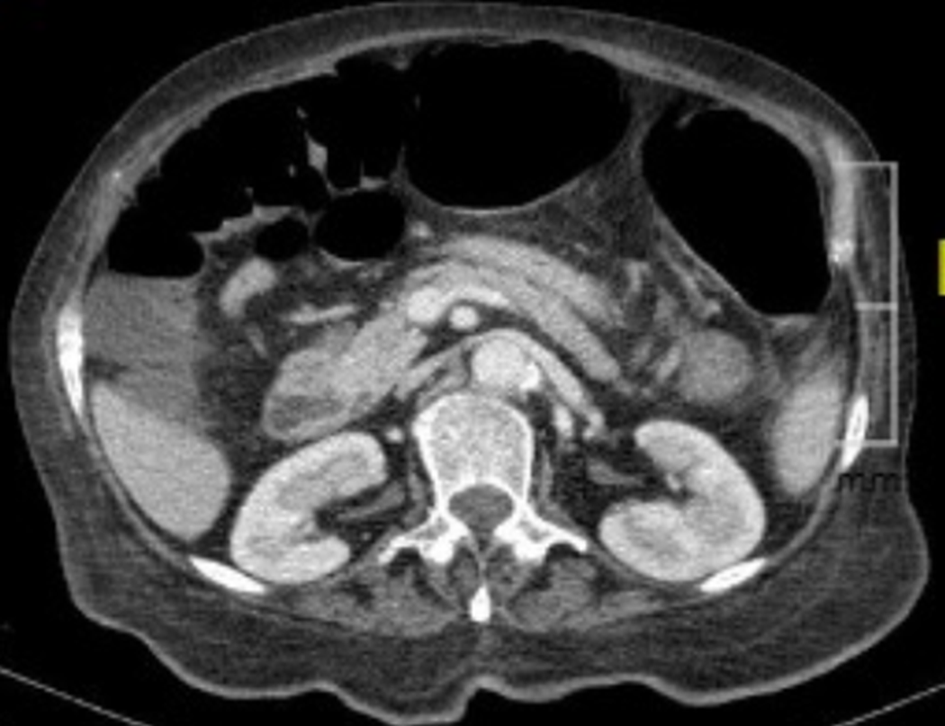

Slide 5
DIAGNÓSTICO
RESULTADOS TC: Megacolon con dilatación de ciego, transverso y rectosigma. Engrosamiento parietal difuso, con discreta reticulación de la grasa de mesosigma y mesorrecto. Sugestivo de colitis infecciosa, a correlacionar clínicamente.
DIAGNÓSTICO: MEGACOLON SECUNDARIO A COLITIS INFECCIOSA
Tras pruebas de detección de GDH y Toxina de C.Difficile en heces positivas: Colitis pseudomembranosa por C.Difficile.

